Slide 1
REPUBLIQUE ALGERIENNE DEMOCRATIQUE ET POPULAIRE
MINISTERE DE L’ENSEIGNEMENT SUPERIEUR ET DE LA RECHERCHE SCIENTIFIQUE
Institut des sciences vétérinaires khroub constantine- 25000
Département de préclinique
Cours de cytophysiologie
CHAPITRE V
LE SYSTÈME ENDO-MEMBRANAIRE
Présentés par l’Enseignante : Dr . ALLAOUI . A
Doctorat en Maîtrise des facteurs de la reproduction chez les Herbivores

Slide 2
Chapitre IV: Système endo-membranaire
1. Le réticulum endoplasmique
2.L ‘appareil de Golgi
3.Les lysosomes

Slide 3
Objectifs du cours
Décrire la structure, la composition et les principales fonctions des organites du système endo-membranaire (Réticulum Endoplasmique Rugueux (RER), RE lisse (REL), appareil de Golgi, lysosomes et endosomes)
Savoir distinguer le RER du REL.
Connaître la notion de dictyosome.
Connaître le lien entre l’enveloppe nucléaire, le RE, l’appareil de Golgi, les différentes vacuoles et la membrane cytoplasmique.
Comprendre l’implication de ces organites dans le trafic vésiculaire, et déduire la notion de « Flux membranaires antérograde et rétrograde ».

Slide 4
Définition :
Le système endomembranaire correspond à l’ensemble des compartiments intracellulaires limités par une membrane (de composition comparable à celle de la membrane cytoplasmique) à l’exception des peroxysomes, des mitochondries et des chloroplastes pour les cellules végétales.
Il comprend:
Enveloppe nucléaire
Reticulum endoplasmique
Appareil de Golgi
Endosomes (phagosomes) et lysosomes
Toutes les vésicules, canicules et vacuoles permettant la communication des compartiments entre eux et avec la membrane plasmique.

Slide 5
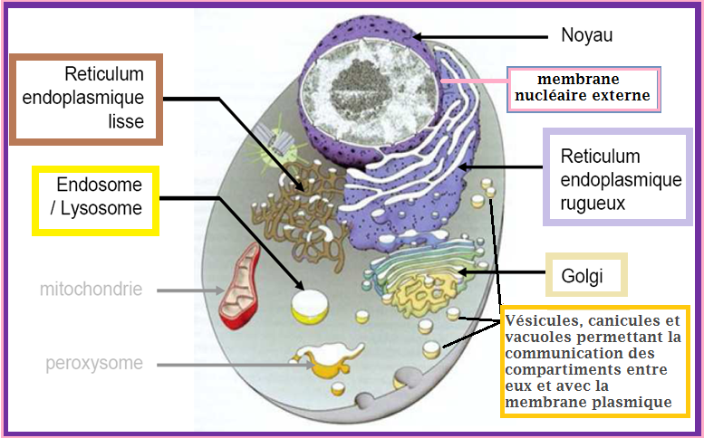
Le système endomembranaire appelé aussi système de flux membranaires (existe seulement chez les Eucaryotes) correspond à l’ensemble des compartiments intracellulaires limités par une membrane (de composition comparable à celle de la membrane cytoplasmique), à l’exception des peroxysomes, des mitochondries et des chloroplastes pour les cellules végétales.

Slide 6
Peroxysomes :
Ce sont des vésicules entourées d'une membrane unique de type bicouche lipidique, présentent par centaines dans le cytoplasme de la grande majorité des cellules Eucaryotes. Ils sont encore plus nombreux dans les hépatocytes et les cellules rénales.
Le nom des Peroxysomes provient de leur capacité à produire du peroxyde d'hydrogène, ou eau oxygénée H2O2. Les peroxysomes ne font pas partie du système endomembranaire, car ils se forment par autoréplication (grâce aux ribosomes libres) ; directement au niveau du cytosol, et non à partir du Golgi comme les lysosomes.

Slide 7
Peroxysomes :
Le peroxysome a pour rôle de détoxifier la cellule en dégradant certaines molécules (les acides gras, l'alcool...) grâce à la β-oxydation ce processus nécessite l’action des cytochrome P450 spécifique aux peroxysomes
. Cette réaction produit du peroxyde d'hydrogène (H2O2), une molécule toxique pour la cellule qui doit à son tour être dégradée.
selon la réaction suivante
H2O2 + H2O 2 H2O + O2

Slide 8
Le système endomembranaire est appelé aussi système de flux membranaires (flux antérograde et rétrograde)
Les membranes du réseau intracellulaire sont liées de deux façons:
Ou bien elles se prolongent les unes les autres: L’enveloppe nucléaire est reliée aux membranes du RER ce dernier est lui-même prolongé par le REL.
Ou bien elles changent des portions d’elles-mêmes par l’intermédiaire de minuscules vésicules:
  Le RE produit des vésicules dites de « transition », qui engendrent l'appareil de Golgi, ce dernier produira des vésicules de sécrétion, à l'origine de l'exocytose.
  La membrane de ces vésicules sera en fin de compte incorporée à la membrane plasmique, ainsi régénérée en permanence.

Slide 9
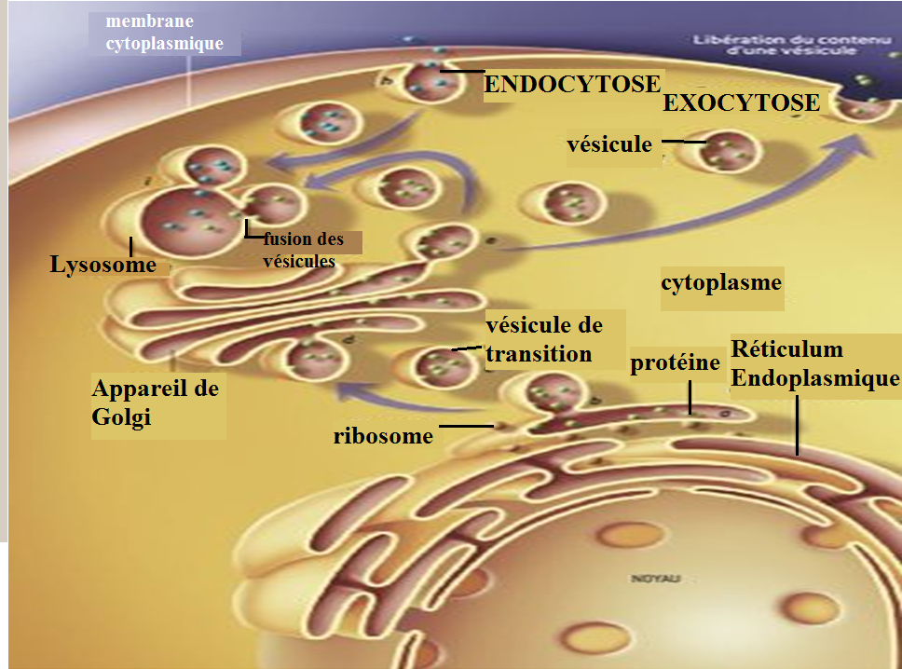

Slide 10
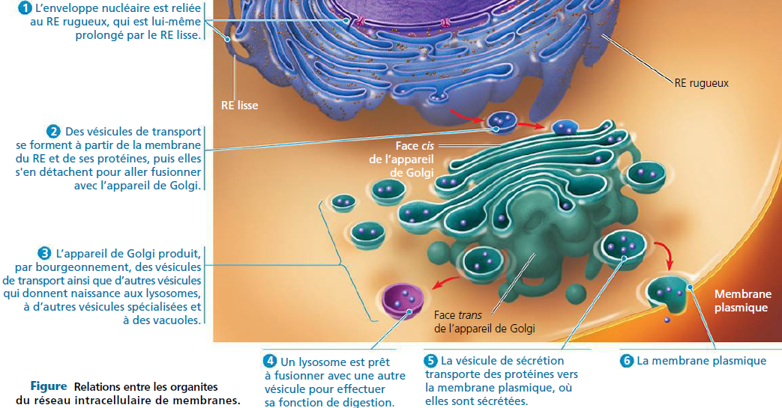

Slide 11
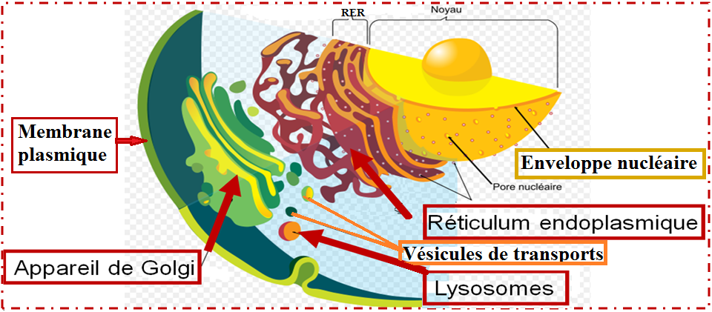
Le système endomembranaire accomplit diverses tâches dans la cellule, dont la synthèse des protéines et leur transport vers des membranes et des organites ou vers l’extérieur de la cellule, le métabolisme et le mouvement des lipides, ainsi que la détoxication des poisons.

Slide 12
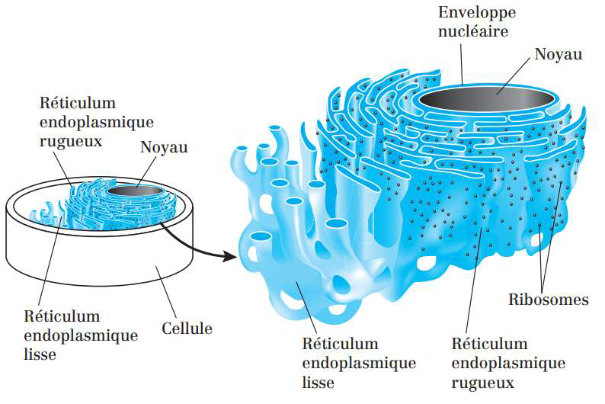
LE RÉTICULUM ENDOPLASMIQUE

Slide 13
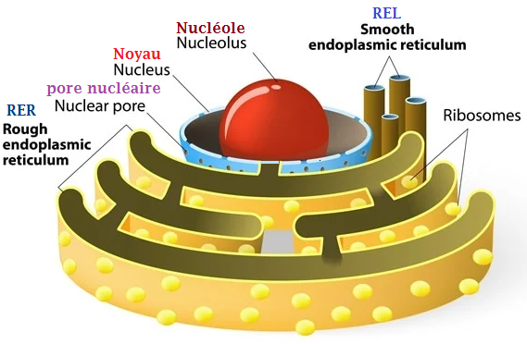
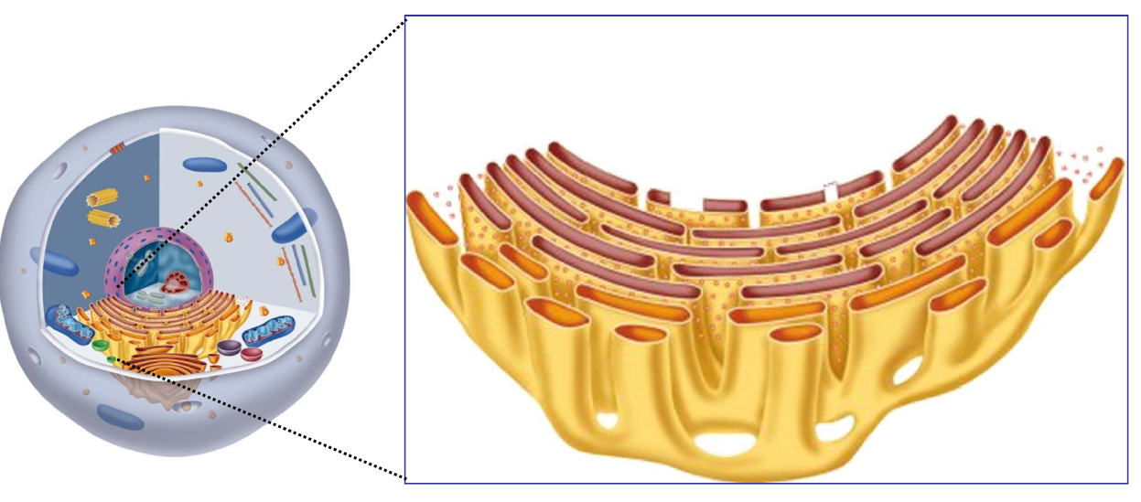
Réticulum = mot latin signifiant réseau
Endoplasmique = à l’intérieur du cytoplasme
• Réseau de membranes internes interconnectées en forme de tubules et saccules issues des membranes nucléaires
Le RE est l’un des plus grands organites de la majorité des cellules Eucaryotes (Représente 50 % des membranes cellulaires totales et une surface totale : 10 à 30 fois celle de la membrane plasmique).

Slide 14
Le RE se présente sous la forme d’ensemble polymorphe de cavités (ou citernes) plus ou moins dilatées, limitées par une seule membrane de 5 à 6 nm d’épaisseur, et dont la composition est comparable à celle de la membrane plasmique (bicouche lipidique dans laquelle sont insérés des composantes (glyco)protéiques). Nucléaire sous forme.
Ces membranes sont plus riches en phophatidylcholine que la membrane plasmique. Alors que cette dernière est plus riche en cholestérol et glycolipides que les autres membranes internes

Slide 15
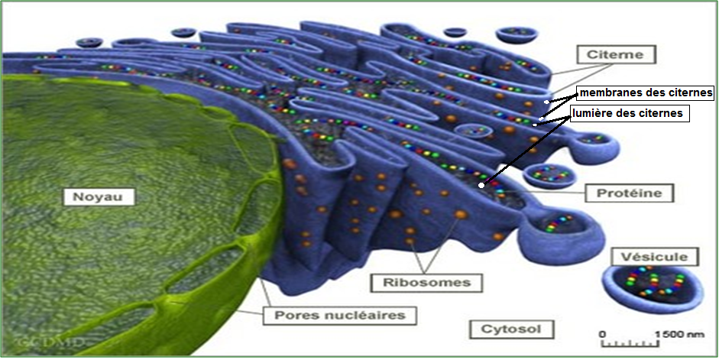
Bien que de géométrie complexe dans l’espace, ce compartiment (le RE) est considéré comme formé d’un seul sac fermé, dont la lumière représente jusqu’à 10 % du volume cellulaire. La lumière des citernes est remplie de solutions diverses= (essentiellement de l’eau et des protéines: enzymes).

Slide 16
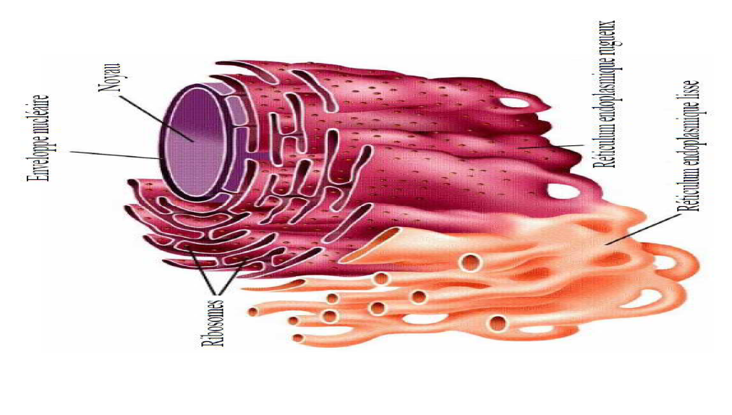
La membrane du réticulum est en continuité avec la membrane nucléaire externe. Nucléaire sous forme de porte
La lumière du RE et l'intérieur du noyau sont donc séparés par une seule membrane : La membrane nucléaire interne

Slide 17
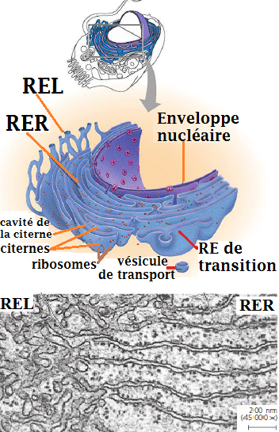
Figure : Le réticulum endoplasmique (RE). Le réticulum endoplasmique (RE) est un réseau membraneux de tubules et de sacs aplatis appelés citernes. Celles-ci délimitent une cavité remplie de solutions diverses. La membrane du réticulum endoplasmique prolonge l’enveloppe nucléaire. Cette micrographie électronique illustrant une coupe du RE permet de distinguer le réticulum endoplasmique rugueux (RER) (ou granulaire), parsemé de ribosomes sur sa face cytoplasmique, du réticulum endoplasmique lisse (REL). Les vésicules de transport se détachent d’une région du réticulum endoplasmique rugueux appelée réticulum endoplasmique de transition, puis se dirigent vers l’appareil de Golgi ou ailleurs.

Slide 18
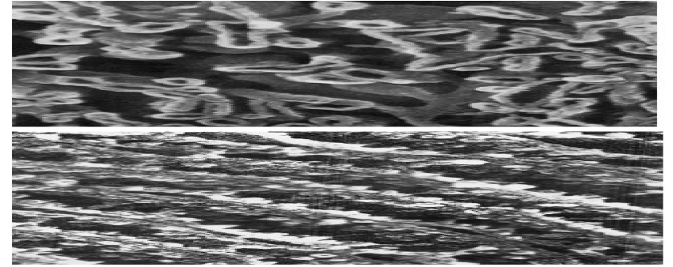
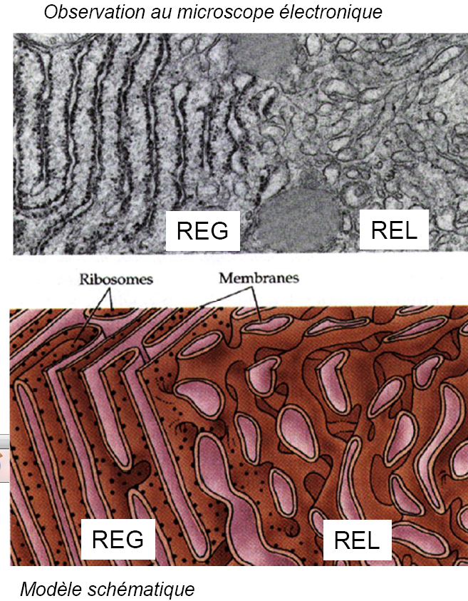

Granuleux(x86000) Lisse(x90000)
2 types de réticulum sont définis:
Le Réticulum Endoplasmique
Lisse (REL)
Le Réticulum Endoplasmique
Granuleux ou rugueux (REG ou RER) qui comporte des ribosomes

Slide 19
Cette micrographie électronique illustre une coupe du RE et permet de distinguer le (RER= : cavités aplaties délimitées par des membranes parsemées de ribosomes sur leur face cytoplasmique), du (REL)= tubules, canalicules et cavités circulaires.

Slide 20
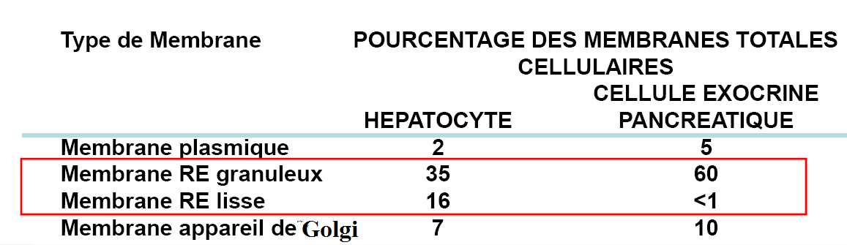
Comparaison de la quantité de réticulum dans 2 types cellulaires

Slide 21
Fonctions du Réticulum Endoplasmique
Le RE est le siège de nombreuses fonctions cruciales au maintien de l’homéostasie cellulaire.
Parmi ces fonctions, on peut citer
Stockage
Distribution
Transport
Synthèse de substances dans la cellule
Maintien de la structure des cellules

Slide 22
Stockage et Distribution de substances dans la cellule
  Les plasmocytes (le Plasmocyte est un Lymphocyte B qui s’est différencié après stimulation antigénique en cellule spécialisée dans la production d’anticorps) concentrent les anticorps qu’ils ont élaborés dans les cavités de leur RER, où ils s’accumulent parfois sous forme de cristaux.
  Le REL des cellules musculaires striées est un réservoir permanent de calcium et d’ATP. Il joue le rôle de réseau distributeur de ces molécules nécessaires à la contraction.

Slide 23
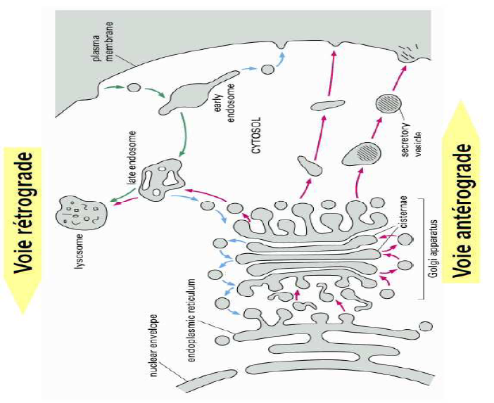
Transport de substances
  Le RE participe au flux membranaire vectoriel et permanent antérograde et le flux membranaire rétrograde

Slide 24
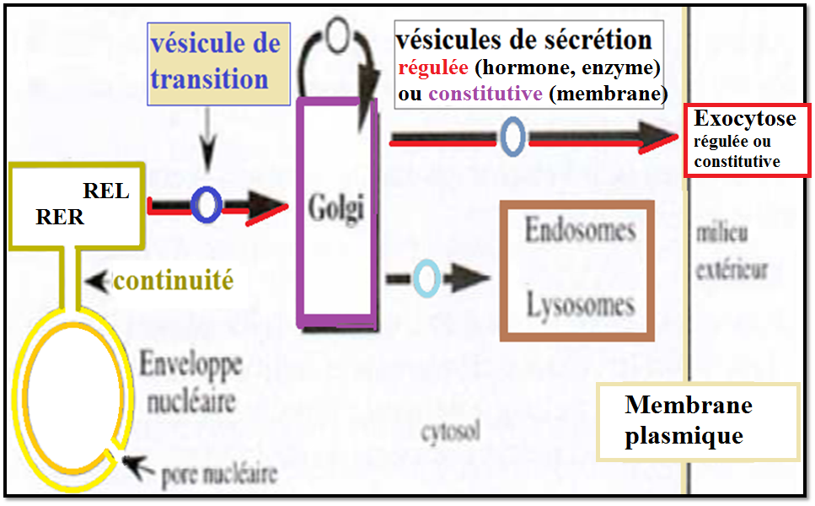
Flux membranaire vectoriel
(antérograde )

Slide 25
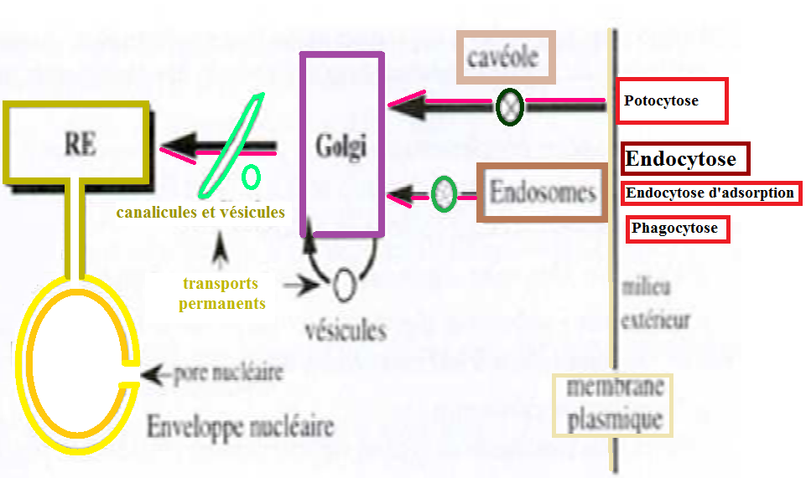
Flux membranaire
(rétrograde )

Slide 26
Synthèse de substances
Synthèse des protéines REG
Synthèse de lipides REL
Un autre rôle important du RE consiste au maintien de la structure des cellules vu son volume important et la surface qu’il occupe
(Il représente 50 à 60% de la surface membranaire totale d’une cellule (selon le type et la fonction).

Slide 27
Fonctions du Réticulum Endoplasmique Granuleux
Le REG est particulièrement important dans la :
Synthèse des protéines sécrétées ou Membranaires

Slide 28
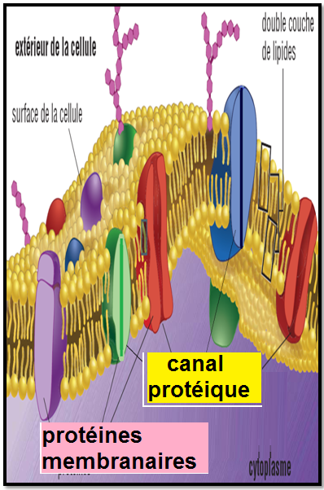
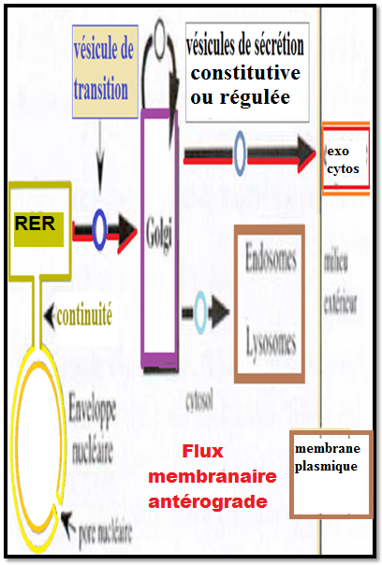
Synthèse des protéines membranaires
Les différentes protéines (canaux, perméases, récepteurs, enzymes….) de la membrane cytoplasmique
Protéines membranaires de la plupart des organelles (appareil de Golgi et lysosome)
Exocytose constitutive : observée dans toutes les cellules. Les vésicules transportent de façon continue les molécules néo synthétisés vers la membrane plasmique

Slide 29
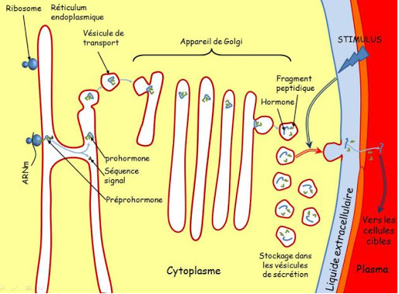
Synthèse des protéines sécrétées

Slide 30
Synthèse des protéines :
Les protéines (enzymes, hormones) qui sont déchargées de manière épisodique par exocytose régulée, faisant l’objet d’un stockage transitoire au sein de vésicules de sécrétion.

Slide 31
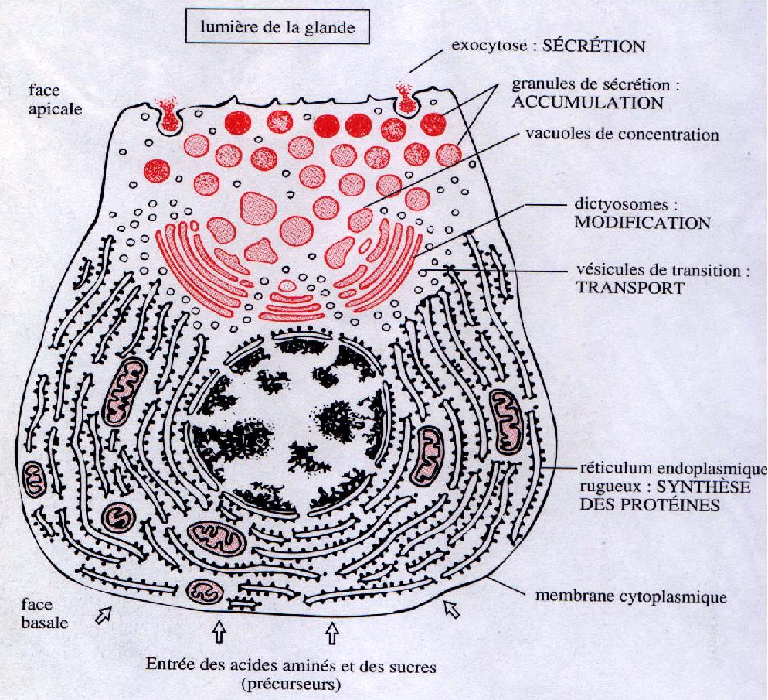
Les RER est très abondant dans les cellules spécialisées dans la production de protéines secrétées
Exemple: Cellules acineuses pancréatiques

Slide 32
La présence de ribosomes liés à la surface du RER joue un rôle majeur dans la synthèse des protéines (membranaires et exportées)
(à différencier des ribosomes libres dans le cytosol qui participent à la synthèse des protéines cytosoliques)

Slide 33
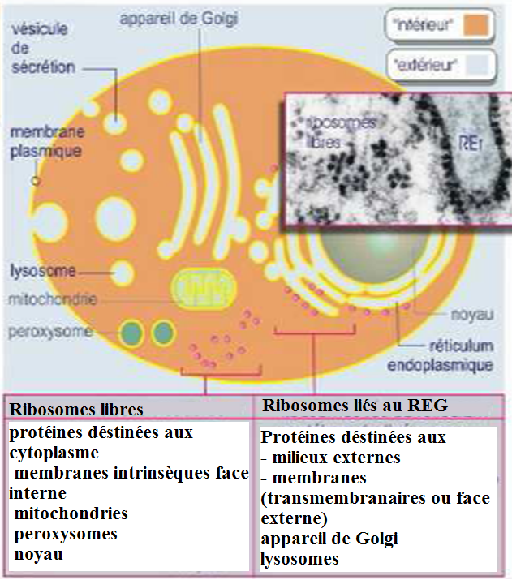

Slide 34
Synthèse des protéines
Les ribosomes accrochés à la surface du REG effectuent l’assemblage des acides aminés en protéines.
La nouvelle protéine traverse la membrane du REG par un canal membranaire appelé translocon et passent dans la lumière des citernes, entamant ainsi les modifications post-traductionnelles.
Au niveau de la lumière la protéine sera modifiée, repliée et sa qualité est contrôlée (Clivage, stabilisation par des ponts disulfure et acquisition de la conformation spatiale des protéines),

Slide 35
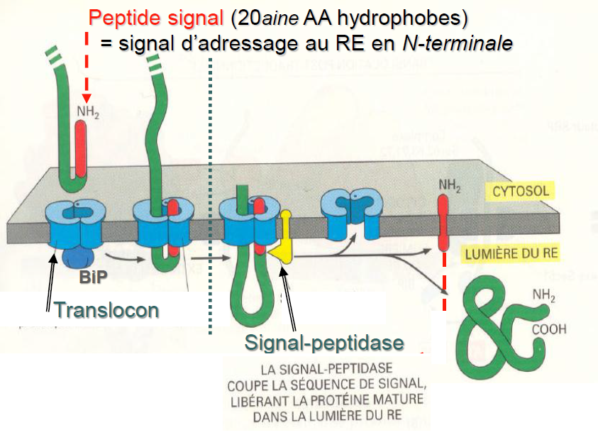
Les ribosomes accrochés à la surface du REG effectuent l’assemblage des acides aminés en protéines.
La nouvelle protéine traverse la membrane du REG par un canal membranaire appelé translocon et passent dans la lumière des citernes, où elle sera modifiée, repliée et sa qualité est contrôlée (Clivage, stabilisation par des ponts disulfure et acquisition de la conformation spatiale des protéines).

Slide 36
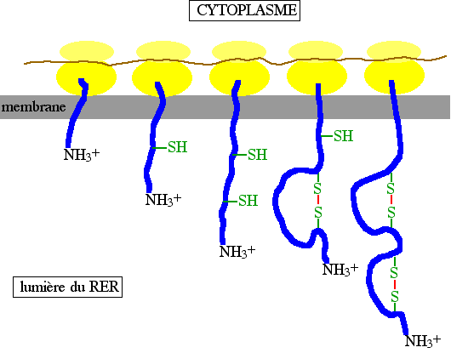
Les ribosomes accrochés à la surface du REG effectuent l’assemblage des acides aminés en protéines.
La nouvelle protéine traverse la membrane du REG par un canal membranaire appelé translocon et passent dans la lumière des
Stabilisation des protéines par l’ajout de ponts disulfure
Notes:
Le soufre entre dans la composition de la méthionine, un acide aminé duquel dérivent tous les acides aminés soufrés dont la cystine, la taurine, la carnitine ou encore le glutathion

Slide 37
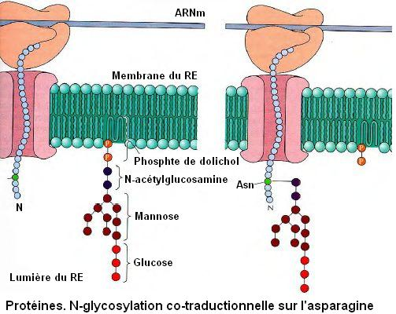
Un grand nombre de protéines fabriquées dans le RER subiront la N-glycosylation : fixation d’oligosaccharide (constitué de 14 résidus sucrés) sur l’extrémité NH2 de l’acide aminé asparagine (Asn),

Slide 38
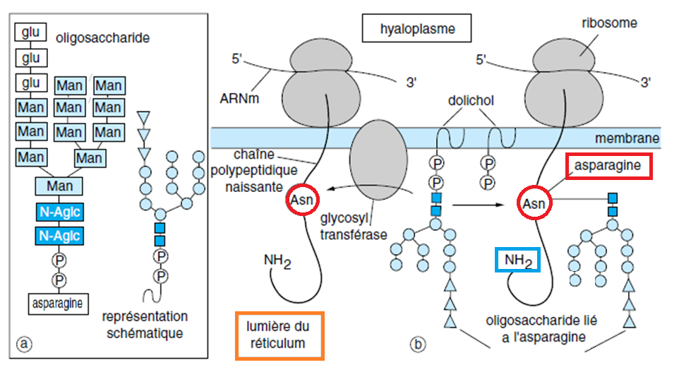
seuls certains de ces acides aminés le long de la chaîne protéique seront concernés par cette glycosylation ; chaque protéine a ainsi un profil de glycosylation caractéristique.
La N-glycosylation débute dans le RER et se termine dans l’appareil de Golgi

Slide 39
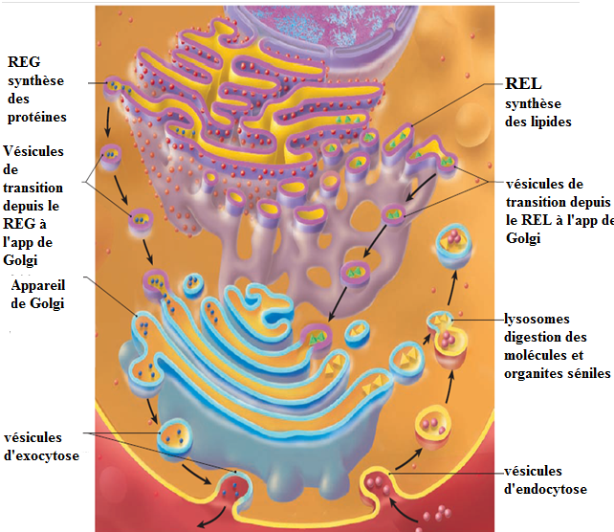
Les protéines sont ensuite transportées vers les citernes du RER de transition, puis accumulés dans des vésicules (vésicules de transition) formées par bourgeonnement de la membrane du RE. Ces vésicules sont libérées dans le cytosol et vont se rendre à l’appareil de golgi.

Slide 40
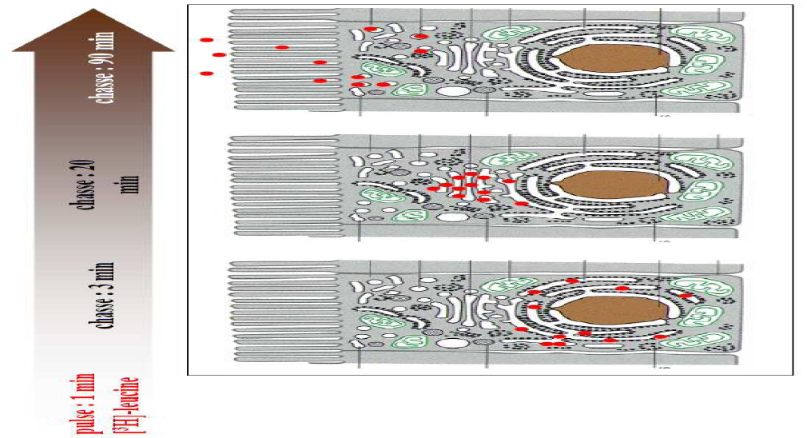
Figure : La voie de sécrétion ou le trafic membranaire : expérience de Palade (Palade et ses collaborateurs ont pu suivre en 1964 le devenir d’une protéine). L’expérience permet d’identifier le lieu initial de synthèse des protéines (pendant le pulse), et leurs voies de transport au sein de la cellule (pendant la chasse)

Slide 41
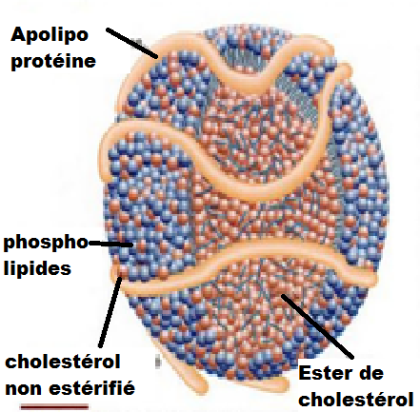
Le réticulum endoplasmique lisse
Il représente un compartiment peu abondant dans la plupart des cellules. Exception : les cellules hépatiques (hépatocytes)
  Le REL est spécialisé dans
  la production de lipoprotéines (Ex: LDL)
  Les REL est spécialisé dans
  la détoxification de composés liposolubles
  (Ex: Phénobarbital , Pesticides).

Slide 42
Fonctions du réticulum endoplasmique lisse
  Dans des situations particulières (ex: prise de médicaments ou de composés toxiques liposolubles), le REL des cellules hépatiques et afin d’augmenter la capacité fonctionnelle de ces saccules, peut doubler de surface en quelques jours, puis revenir ensuite aux dimensions d'origine.

Slide 43
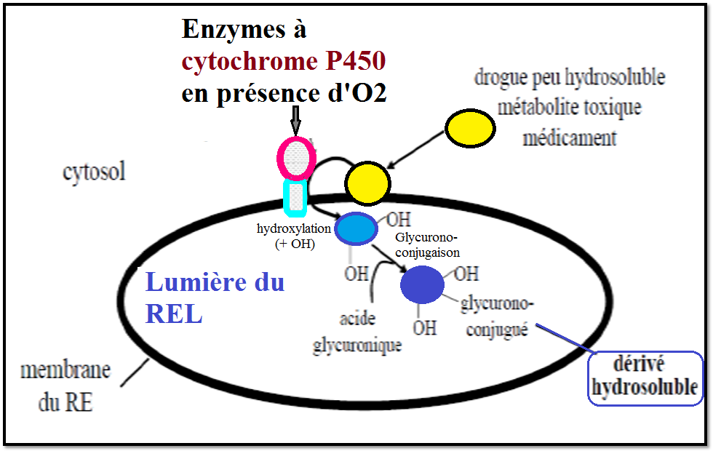
Rôle important dans la détoxication et la métabolisation des poisons (Pesticides) ou des médicaments (Phénobarbital)
Rôle du REL dans la détoxification, avec la transformation de molécules toxiques en molécules atoxiques

Slide 44
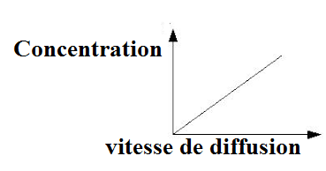
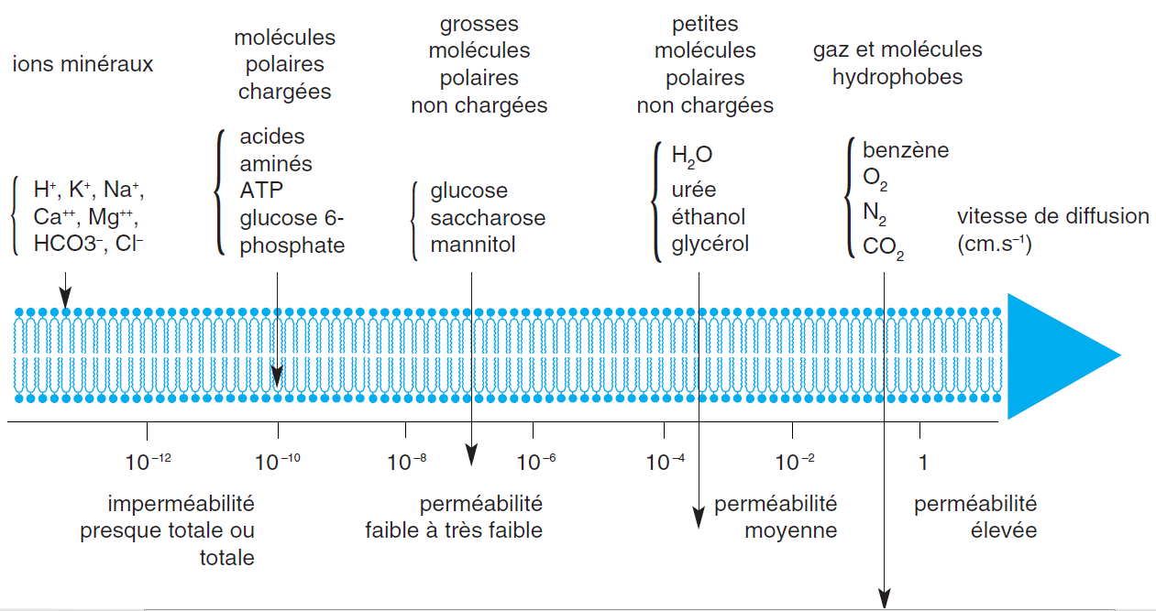
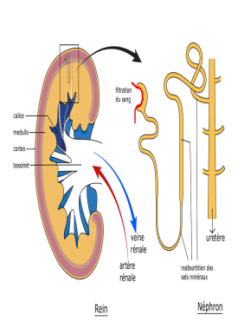
Principe actif liposoluble
(Médicaments ou poisons)
Toxique et dangereux
pour la cellule
le passage des substances liposolubles de faible PM est très facile à travers la bicouche lipidique de la membrane.
diffusion simple lipophile
Gaz et molécule liposoluble
Dégâts et dommages cellulaires
REL Hépatocyte
Métabolites Hydrosolubles
La membrane plasmique s’oppose à la libre diffusion des ions et des solutés hydrosolubles.
Facilement excrétés par les voies d’excrétion (urines)

Slide 45
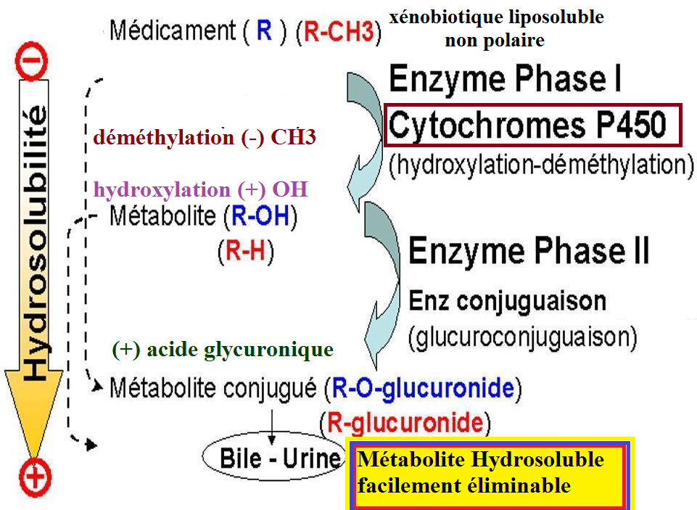
Rôle du REL dans la détoxification, avec la transformation de molécules toxiques en molécules atoxiques

Slide 46
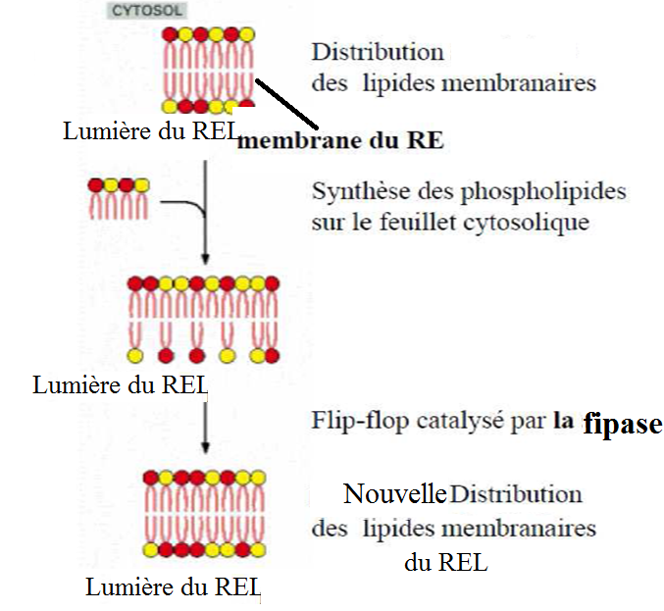
Synthèse et assemblage des bicouches lipidiques
Synthèse de toutes les classes majeures de lipides membranaires, phospholipides, phosphogycérolipides et cholestérol permettant ainsi le remaniement permanent de la membrane cytoplasmique.
Le REL représente aussi la source de lipides pour la membrane externe de la mitochondrie.

Slide 47
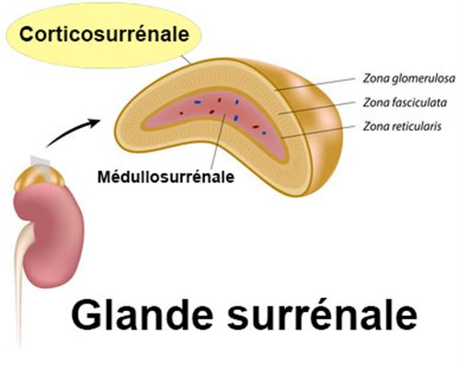
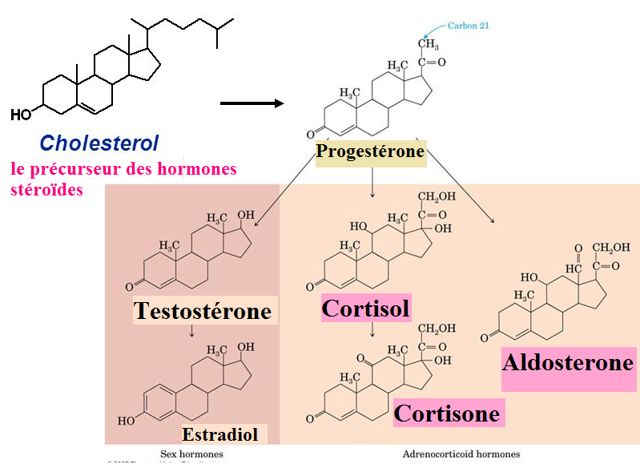
Synthèse, des hormones stéroïdes dérivées du cholestérol ; hormones synthétisées par les cellules du testicule, cellules du corps jaune, cellules de la corticosurrénale,

Slide 48
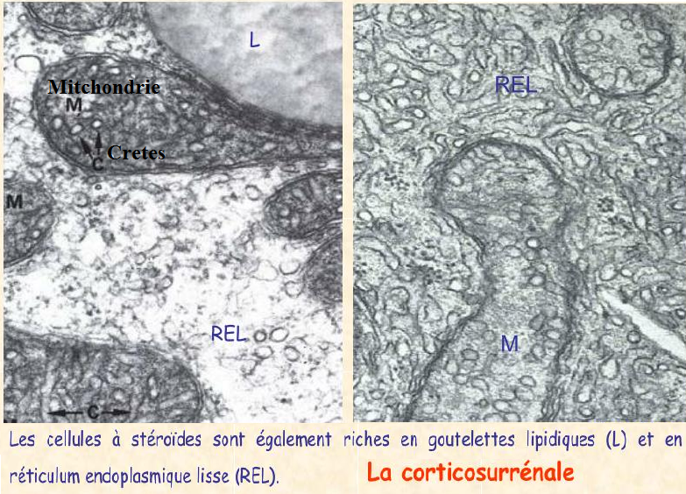
ces cellules possèdent un réticulum endoplasmique lisse développé constitué de très nombreux tubules enchevêtrés.

Slide 49
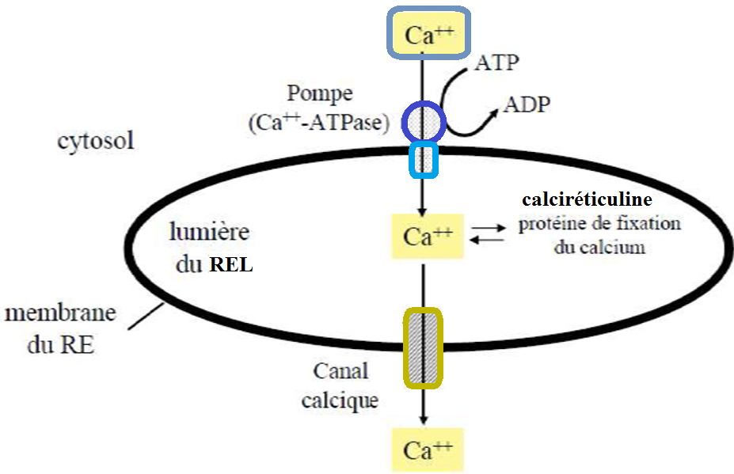
Stockage du calcium intracellulaire: la libération massive d'ions calcium stockés dans le réticulum sarcoplasmique déclenche la contraction des muscles striés.

Slide 50
Stockage des ions Cl- dans les cellules à HCl de l’estomac.
Production de glucose à partir de glucose-6-P par la glucose-6-phosphatase ; enzyme accolée à la membrane du REL des cellules hépatiques.

Slide 51
L’APPAREIL DE GOLGI

Slide 52
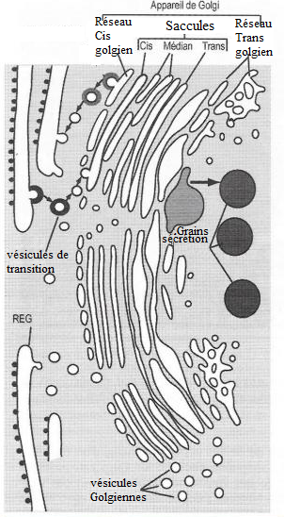
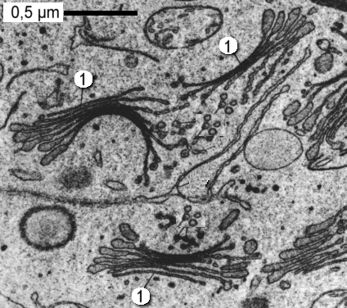
L’appareil de Golgi se présente sous forme d’organites, en forme d’écailles, séparés les uns des autres et appelés Dictyosomes
Représentation schématique de l’appareil de golgi d’une cellule glandulaire exocrine
Appareil de golgi observé au ME
1 =Dictyosome

Slide 53
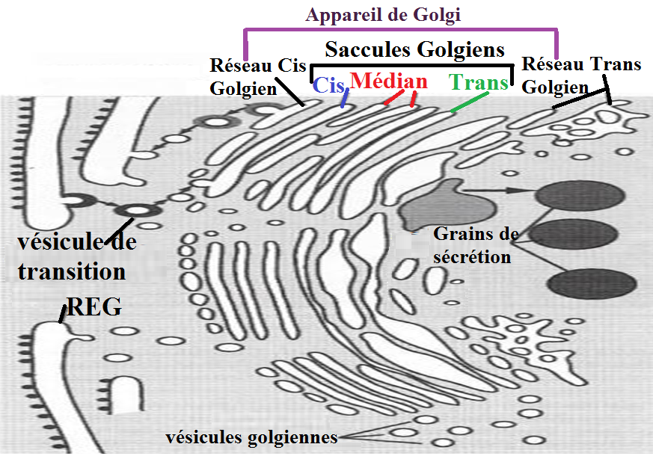

Slide 54
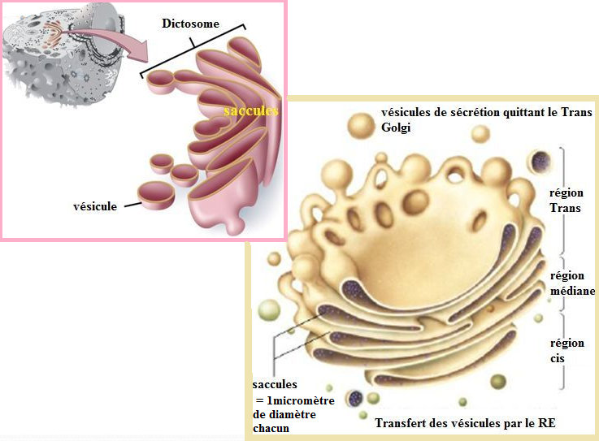
Chaque Dictyosome est une pile de 4 à 8 saccules
un empilement de 4 à 8 petits sacs uni-membranaires lisses, aplatis, clos, et très allongés en forme de disque légèrement concave dits saccules

Slide 55
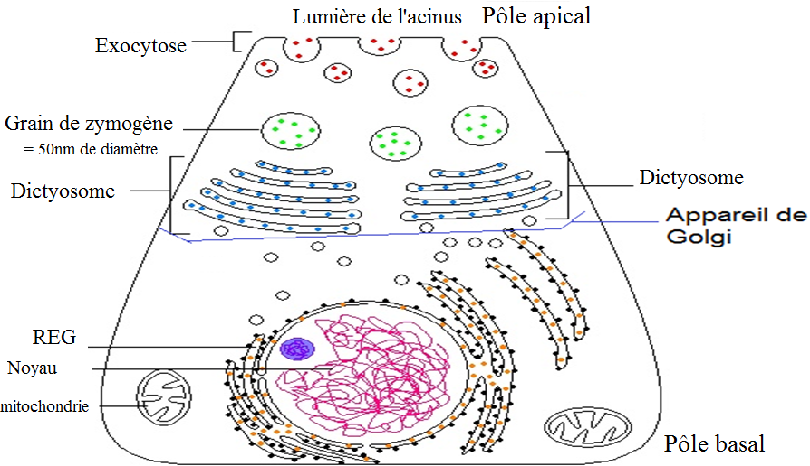
Le nombre de Dictyosomes qui constituent l’appareil de golgi par cellule Eucaryote varie de un à une centaine, selon le type et l’état fonctionnel de la cellule
Représentation schématique d’une cellule glandulaire exocrine

Slide 56
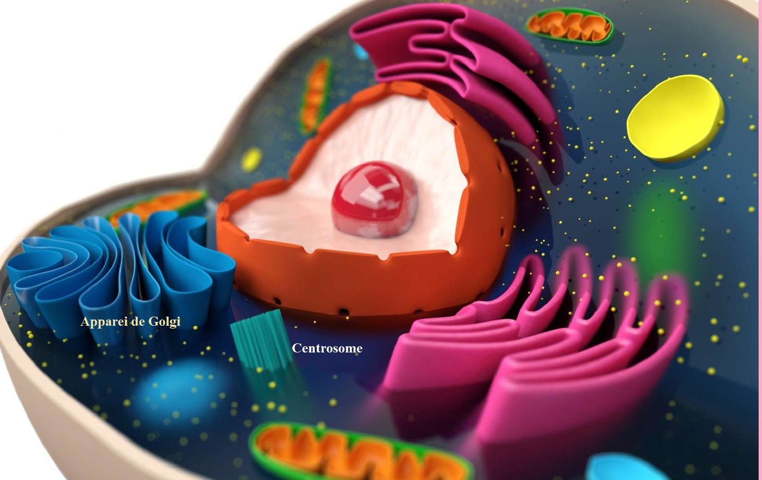
Dans les cellules à vocation non glandulaire, l’appareil de Golgi est généralement représenté par un unique dictyosome, situé à proximité du centrosome

Slide 57
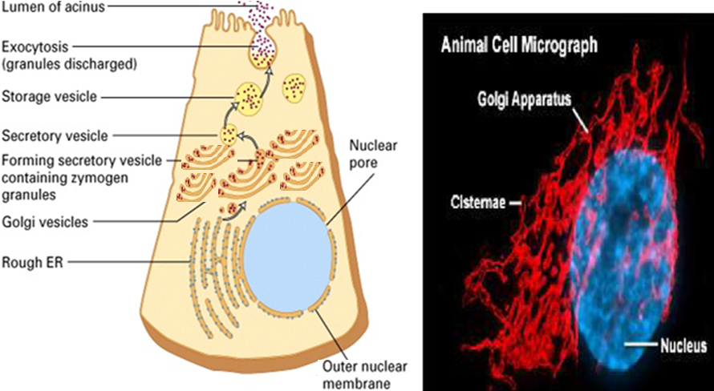
Dans les cellules à vocation non glandulaire, l’appareil de Golgi est généralement représenté par un unique dictyosome, situé à proximité du centrosome
Dans les cellules épithéliales glandulaires à sécrétion exocrine polarisées, dont le noyau se situe généralement en position basale, les Dictyosomes, sont nombreux et l’appareil de golgi est particulièrement étendu et il occupe la région supra nucléaire.

Slide 58
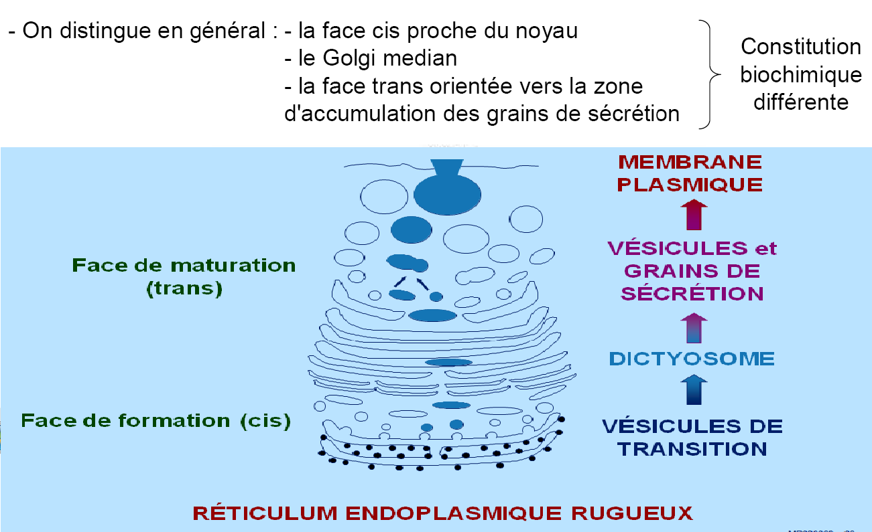
Chaque Dictyosome peut être subdivisé en trois régions biochimiquement et fonctionnellement différentes, selon l’orientation du flux membranaire vectoriel et permanent

Slide 59
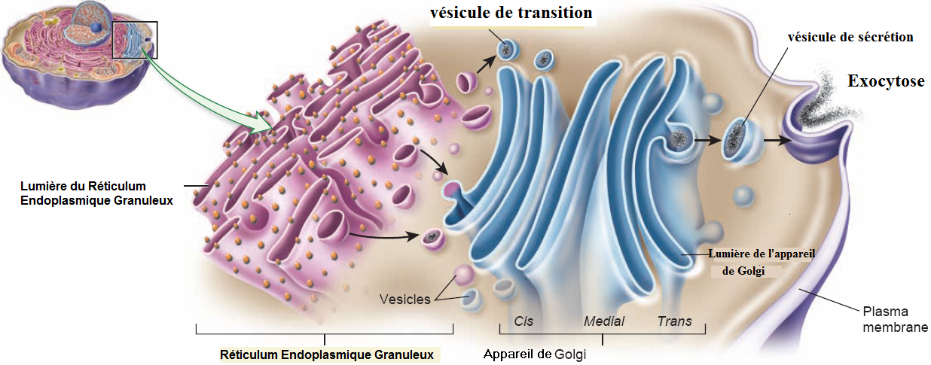
1) Des saccules de la face cis ou face d’entrée, convexe, situés pré du réticulum endoplasmique: cette face est alimentée par du matériel provenant de RE, les saccules reçoivent les vésicules de transition

Slide 60
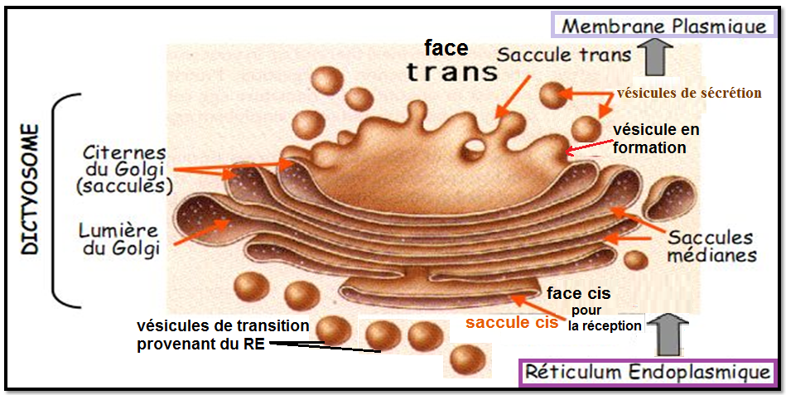
2) Des saccules de la région médiane

Slide 61
3) Des saccules de la face trans ou face de sortie, en continuité avec un réseau de canalicules constituant le réseau trans-golgien qui donne naissance aux vésicules de sécrétion.

Slide 62
Les fonctions de l’appareil de Golgi
1 - Addition covalente
O-glycosylation des protéines: ajout d'une chaîne glycosylée par liaison avec l'oxygène (O) du groupement hydroxyle d'une sérine ou d'une thréonine de la protéine (la chaîne glycosylée est très variable).
Glycosylation des lipides: Certains lipides peuvent être glycosylés dans la lumière de l'app de Golgi.
Fin de la N-glycosylation des protéines
Sulfatation des protéines
Ajout d’un groupement sulfate à des résidus tyrosines ou à des chaînes glycosylées issues de la N-glycosylation
2 - Coupures protéolytiques
Les coupures protéolytiques sont initiées dans le trans Golgi et se
poursuivent dans les grains de sécrétion du compartiment post-golgien.

Slide 63
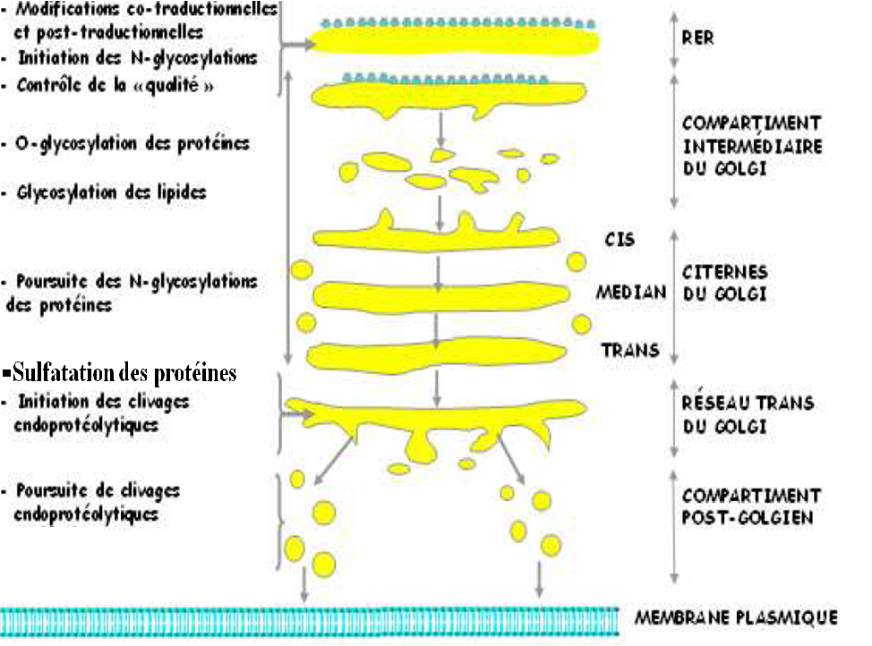

Slide 64
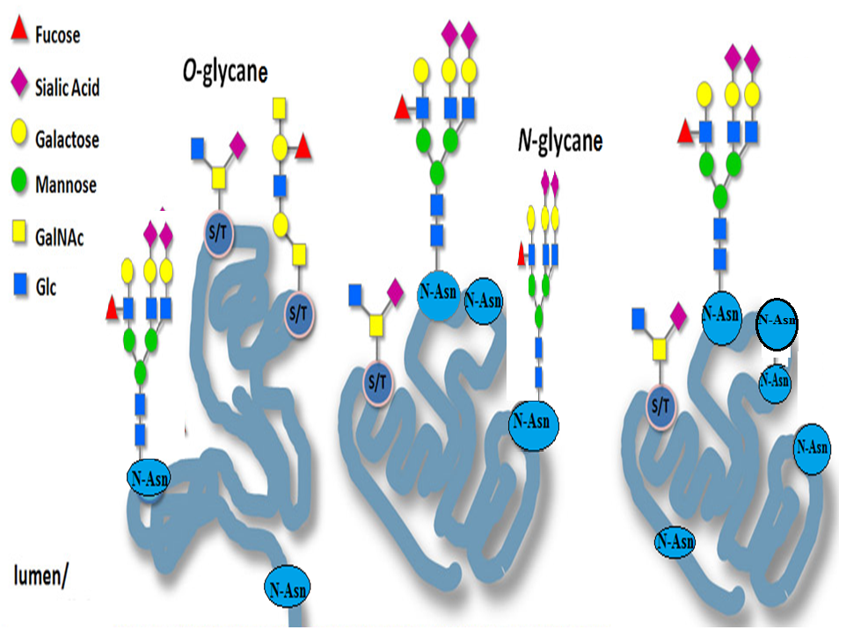

Slide 65
LES ENDOSOMES

Slide 66
Définition :
Vésicules (vacuoles) d’endocytose (phagocytose) issues de la membrane plasmique jouant un rôle dans la nutrition de la cellule.
Vésicules de transport (recouvertes de clathrine) issues du Golgi trans riche en enzymes et en H+-ATPase.
Vésicules de transport pour le matériel (soluble) vers les lysosomes → fusion
Le pH de ces vésicules est variable: endosomes précoces (7,4), tardifs (6,5), ces vésicules peuvent contenir des Hydrolases: issues du Golgi (vésicules. recouvertes clathrine)

Slide 68
On distingue :
Endosomes précoces :
- maturation des constituants importés
- tri (dissociation ligand/récepteur)
- recyclage des récepteurs de surface
Endosome tardifs :
S’enrichissent en hydrolases lysosomales et en membranes lysosomales par fusion avec des vésicules recouvertes clathrine.

Slide 69
Figure : Flux membranaire à partir des endosomes

Slide 70

Merci
pour votre attention
BON COURAGE !!!!

